Slide 1
Point sur les investigations relatives au Cénomanien du sud Gironde
Commission locale de l'eau
Nappes profondes – Leyre – Ciron
Saint-Symphorien 22/02/2019

Slide 2
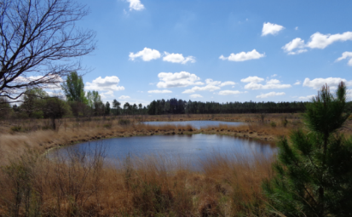
Cénomanien sud Gironde
Cadre de l’étude
Travail de recherche doctorale dans le cadre d'un partenariat SMEGREG – ENSEGID avec l'appui du BRGM (décembre 2016-décembre 2019)
Problématique : appréhender les impacts potentiels d’une exploitation de l’aquifère du Cénomanien sur le milieu dans le sud de la Gironde
Objectifs :
  Comprendre l’architecture des corps sédimentaires aux abords de la structure anticlinale de Villagrains-Landiras
  Comprendre les relations hydriques qui existent entre l’aquifère du Cénomanien et les hydrosystèmes environnants :
    nappes sus-jacentes
    cours d’eau
    lagunes
Lagune de l’Artigon
à Saint-Magne
CL le 04/04/2017
2

Slide 3
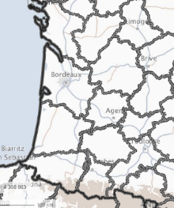

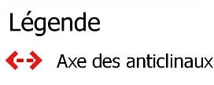

Cénomanien sud Gironde
Localisation de la zone d’étude
3

Slide 4
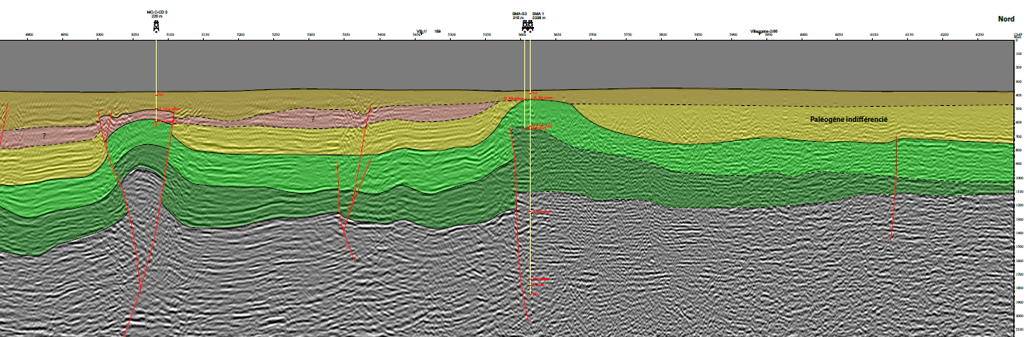

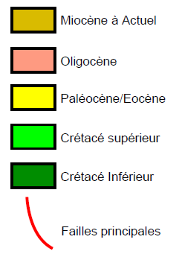
Cénomanien sud Gironde
Structure générale de l’anticlinal de Villagrains-Landiras
Forages ST-Magne 1, et S3
Profil de la ligne sismique régionale 3 à Saint-Magne
Sud
Nord
Apports de la sismique et des forages profonds de la zone :
  Observation des biseaux sédimentaires et des troncatures d’érosion
Limite :
  Limite de résolution de la sismique pour l’échelle d’étude
  Incertitudes sur la géométrie et l’extension des biseaux sédimentaires
Zone de contact Cénomanien - Miocène
Paléogène indifférencié
200 m
Anticlinal de Villagrains-Landiras
50 m
(Platel et Serrano, 2008)
4
4

Slide 5

Cénomanien sud Gironde
Acquisition de nouvelles données
Travaux réalisés : 10 sondages carottés et 5 sondages destructifs
Suivi piézométrique de 8 nouveaux puits
5

Slide 6
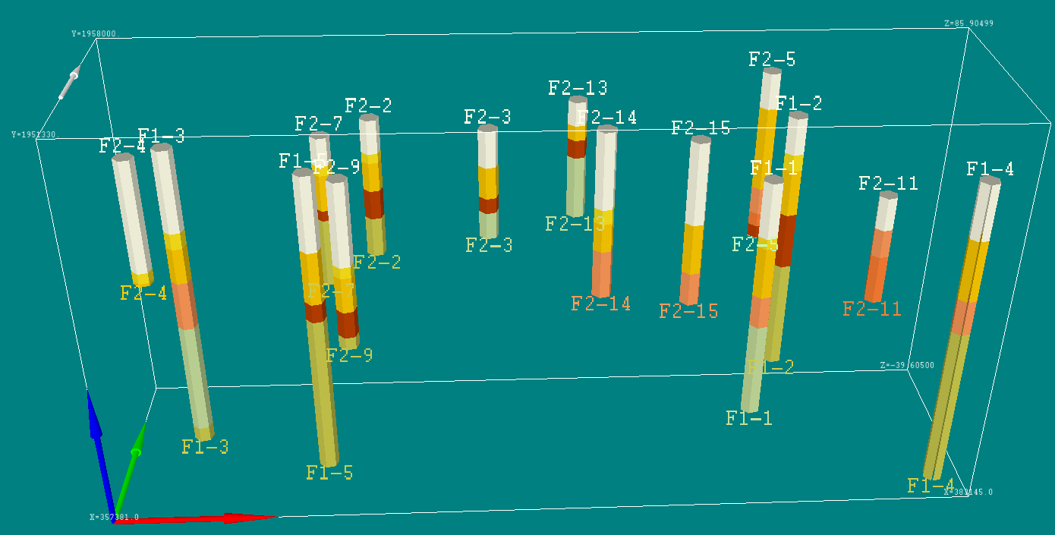
Cénomanien sud Gironde
Acquisition de nouvelles données
N
Données acquises et intégrées
dans un modèle géologique :
Sédimentologie
Biostratigraphie
Diagraphies
Pétrophysique
N
Plio-quaternaire
Miocène
Oligocène
Eocène
Paléocène
Maastrichtien
35 m
Campano-Maastrichtien
indifférencié
6
5 Km
(GDM Multilayer, 2018)

Slide 7
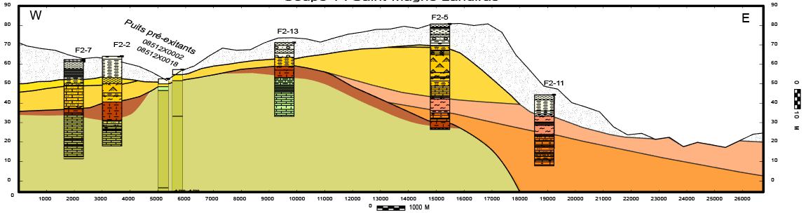
Cénomanien sud Gironde
Apport des sondages
Caractérisation du Crétacé terminal
(lithologie, structure et niveau d’altération)
Caractérisation de l’extension et de la nature des biseaux oligocènes et éocènes
Précision sur la lithologie du recouvrement miocène
Coupe
Coupe ouest-est sur le flanc nord de l’anticlinal entre Saint-Magne et Landiras
Plio-quaternaire
Miocène inférieur
Eocène
Maastrichtien
7
Miocène moyen
Oligocène
Paléocène
Campano-Maastrichtien indifférencié

Slide 8
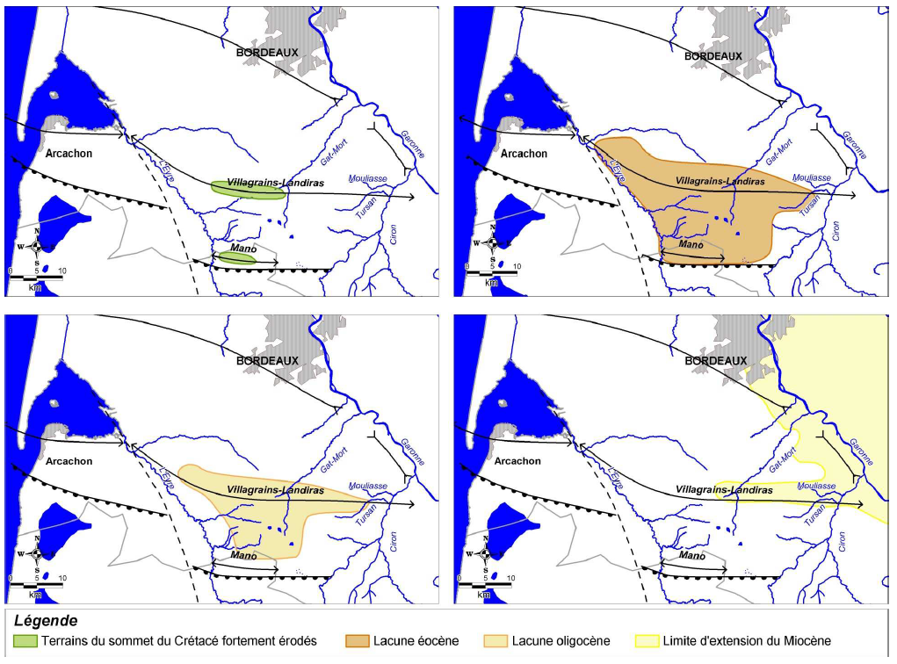
Cénomanien sud Gironde
Apport des sondages
Extension des différentes zones de lacune sur les structures de Villagrains-Landiras et Mano
Vision de la zone en 2008
Zone d’étude Cénomanien sud Gironde 2018
8
(Saltel, 2008)

Slide 9
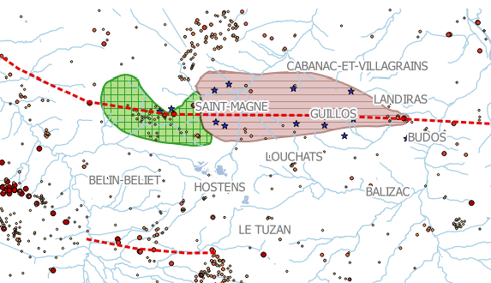
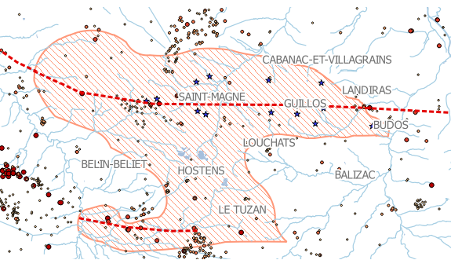
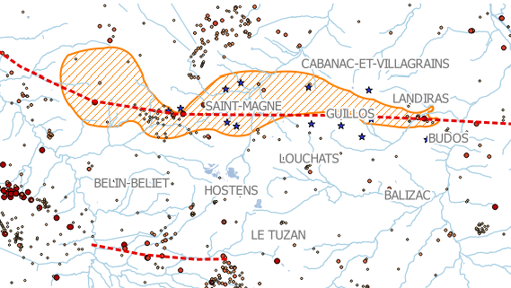
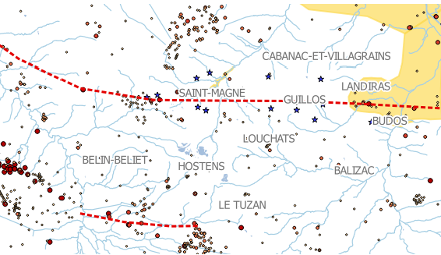

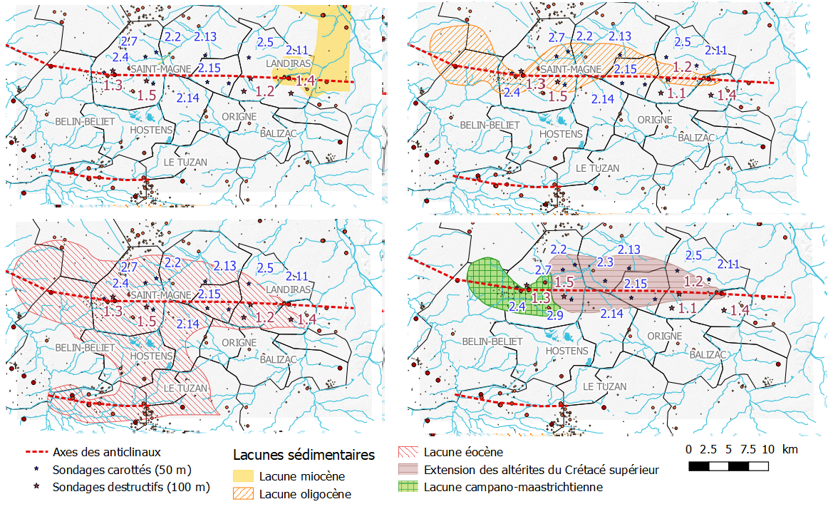
Cénomanien sud Gironde
Apport des sondages
Vision de la zone en 2018
Extension des lacunes sédimentaires dans le sud de la Gironde
(a) Campano-Maastrichtien
(b) Eocène
(c) Oligocène
(d) Miocène
(Qgis, 2018)

Slide 10
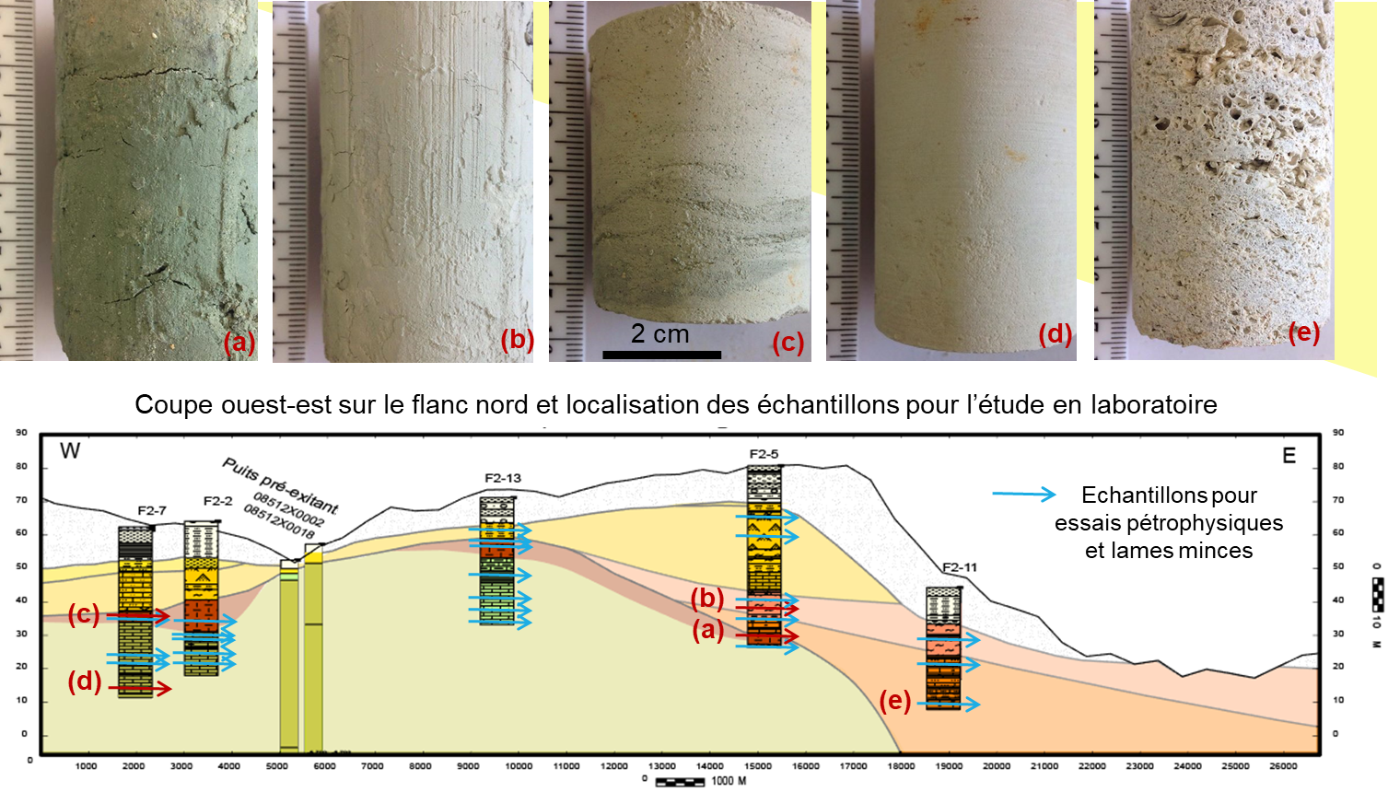
Cénomanien sud Gironde
Propriétés réservoir des formations rencontrées
Eponte
Exemple de plugs destinés aux essais de perméabilité et de porosité
Aquifère

Slide 11
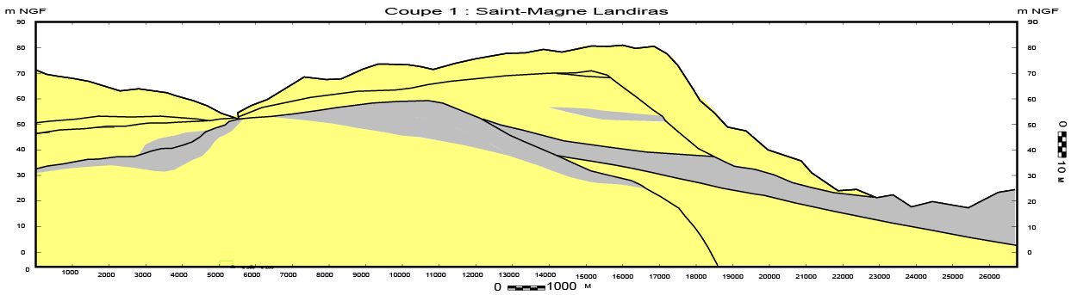
Cénomanien sud Gironde
Propriétés réservoir des formations rencontrées
Coupe hydrogéologique ouest/est entre Saint-Magne et Landiras
W
E
Aquifère
Eponte
11

Slide 12
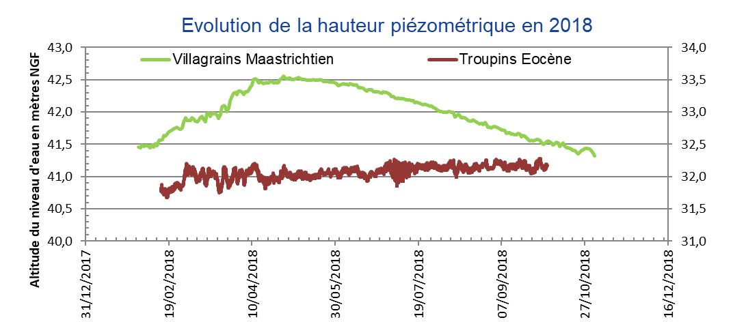
Cénomanien sud Gironde
Fonctionnement hydrogéologique
Coupe hydrogéologique ouest/est entre Saint-Magne et Landiras
W
F2-5
E
Villagrains
Aquifère
Eponte
F2-11
Villagrains
(ADES)
2.5 Troupins Landiras
(Nouveau suivi)

Slide 13
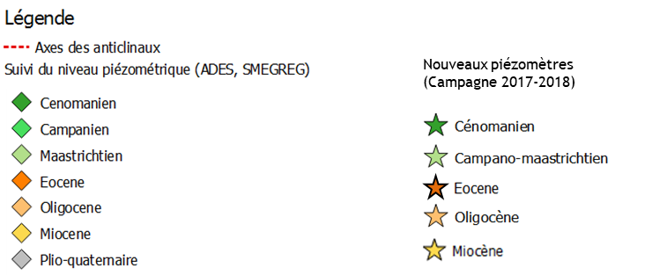
Cénomanien sud Gironde
Fonctionnement hydrogéologique
Localisation des points de suivi hydrogéologique

Slide 14
Cénomanien sud Gironde
Fonctionnement hydrogéologique
Localisation des points de suivi hydrogéologique
8 nouveaux points de suivi du niveau piézométrique :

Slide 15
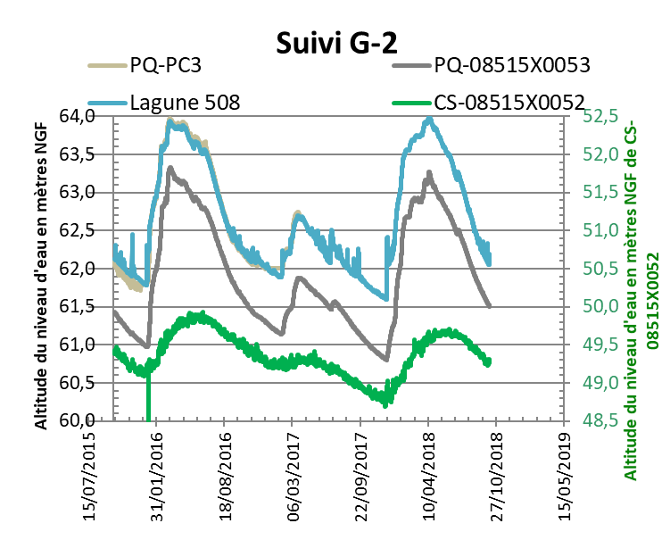
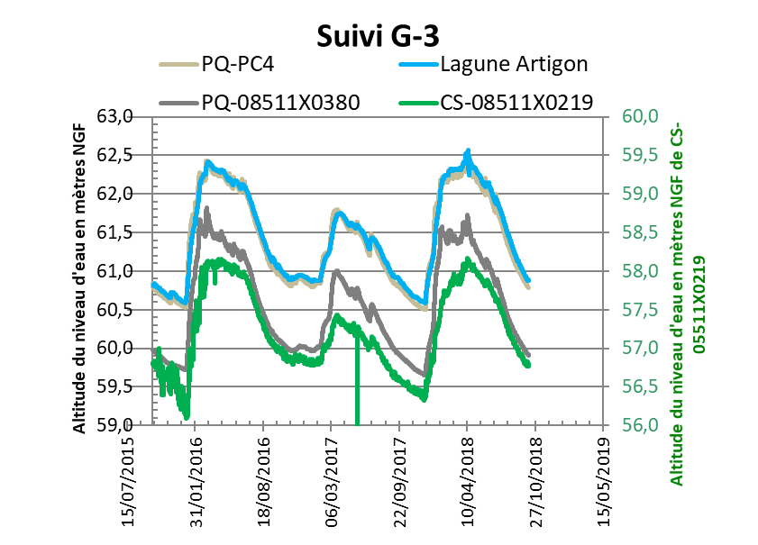
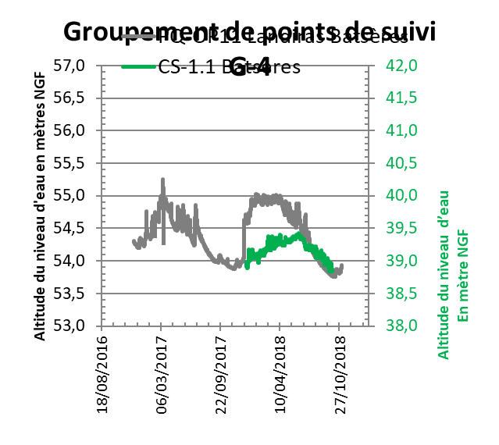
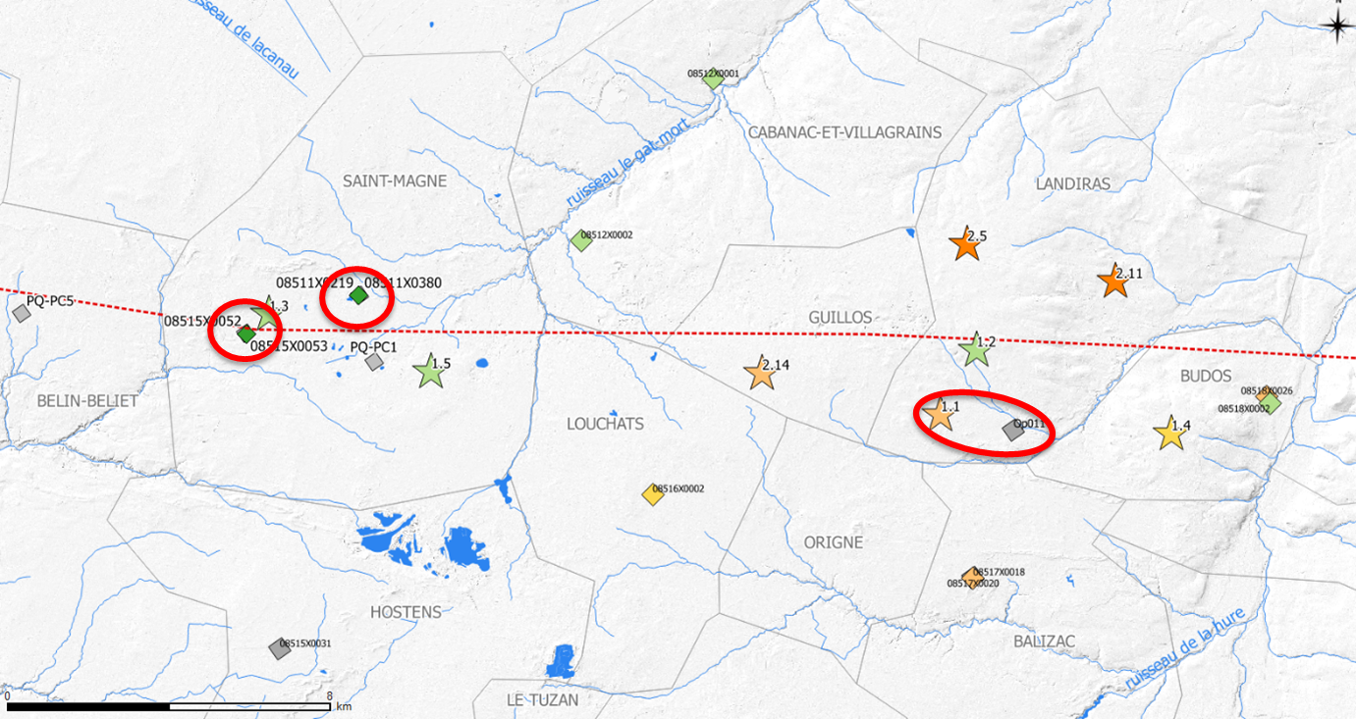
Cénomanien sud Gironde
Fonctionnement hydrogéologique
Suivi G-1

Slide 16
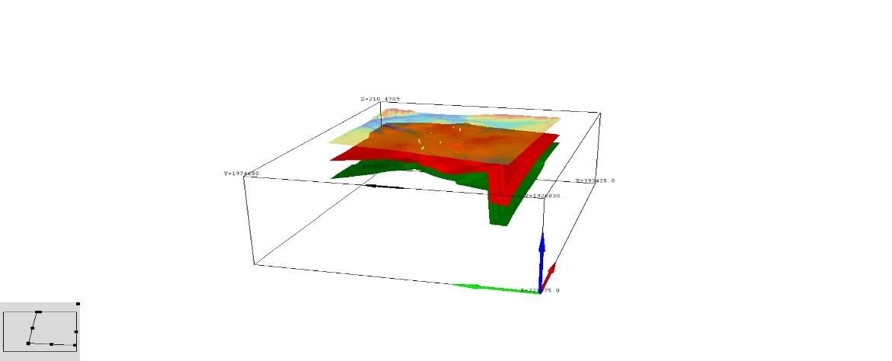
Cénomanien sud Gironde
Conclusions et perspectives
Structure géologique (analyse des données géologiques, modélisation géologique)
N
Structure de Villagrains
Structure de Mano
Base du Tertiaire
Base de Crétacé supérieur
Représentation 3D de la zone d’étude
(GDM 2017)

Slide 17
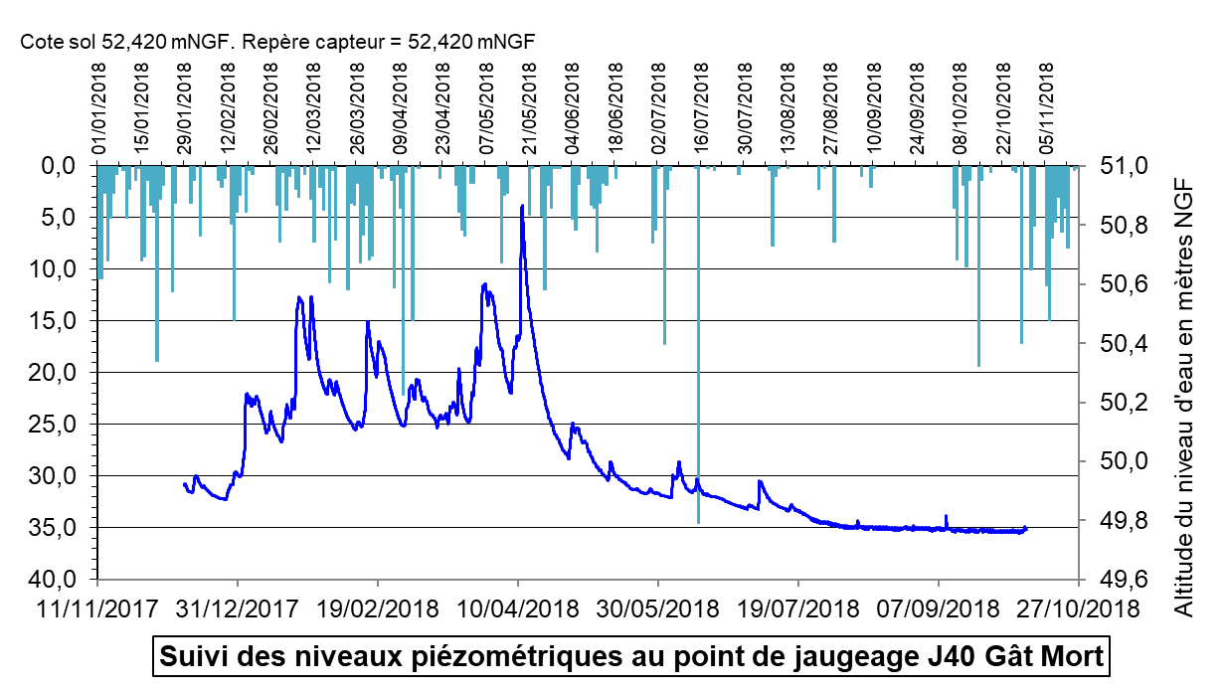
Cénomanien sud Gironde
Conclusions et perspectives
Structure géologique (analyse des données géologiques, modélisation géologique)
Apport du fonctionnement hydrologique (régime hydrologique, piézométrie)
Pluviométrie (mm/J)

Slide 18
Cénomanien sud Gironde
Conclusion et perspectives
Structure géologique
Apport du fonctionnement hydrologique (régime hydrologique, piézométrie)
Eléments géochimiques (marqueurs isotopiques)
Modèle hydrogéologique
Compréhension semi-quantitative des interactions locales entre les hydrosystèmes
Optimisation des modalités d'exploitation de la nappe du Cénomanien
W
E
Aquifère
Aquitard
Circulation potentielle
(hypothèse 2)
Coupe hydrogéologique schématique ouest/est entre Saint-Magne et Landiras

